Slide 1
Modelo de Análisis de Reseñas

Slide 2
Descripción del Problema
Sector: Electrónica y Tecnologia
- 69 Empresas y 5596 Reseñas
Empresa: ElectricalWorld
- 100 Reseñas
Objetivos
Identificar:
¿Qué opinión tienen los clientes de los servicios/productos?
¿Cuál es el posicionamiento en el mercado?
Descripción ElectricalWorld
Electrical World was founded by Managing Director John at the age of 20, when he launched his first electrical contract company. We now offer worldwide delivery and have a vast range of DIY and B2B products available at extremely competitive prices!

Slide 3
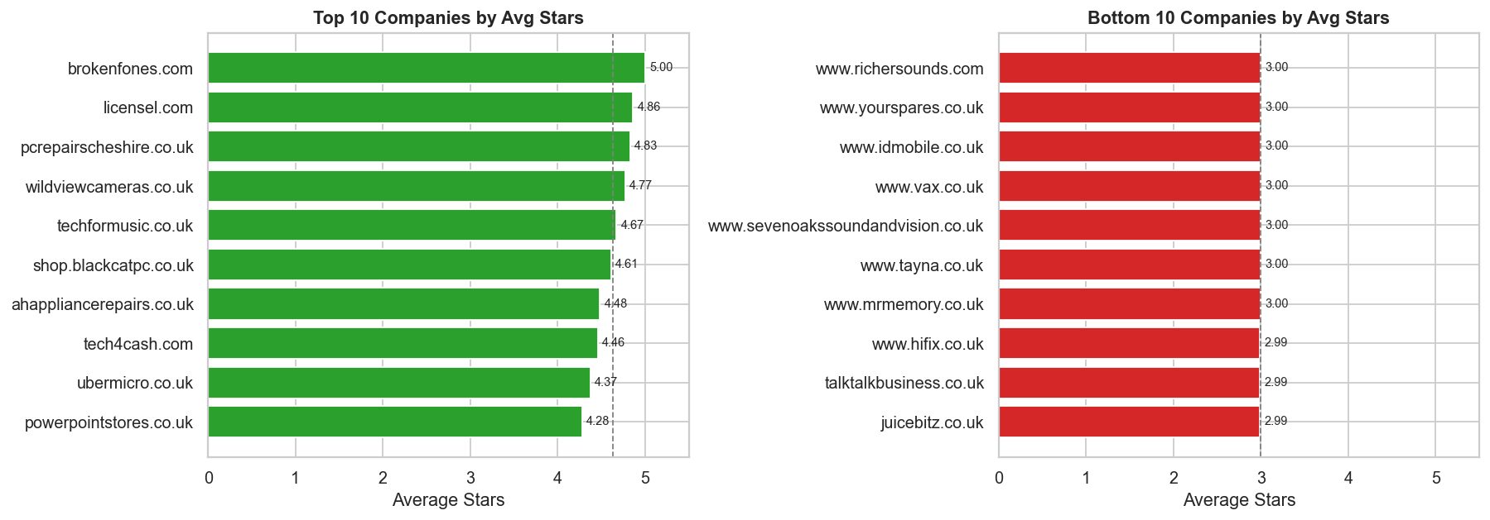
Top Compañías del Mercado

Slide 4
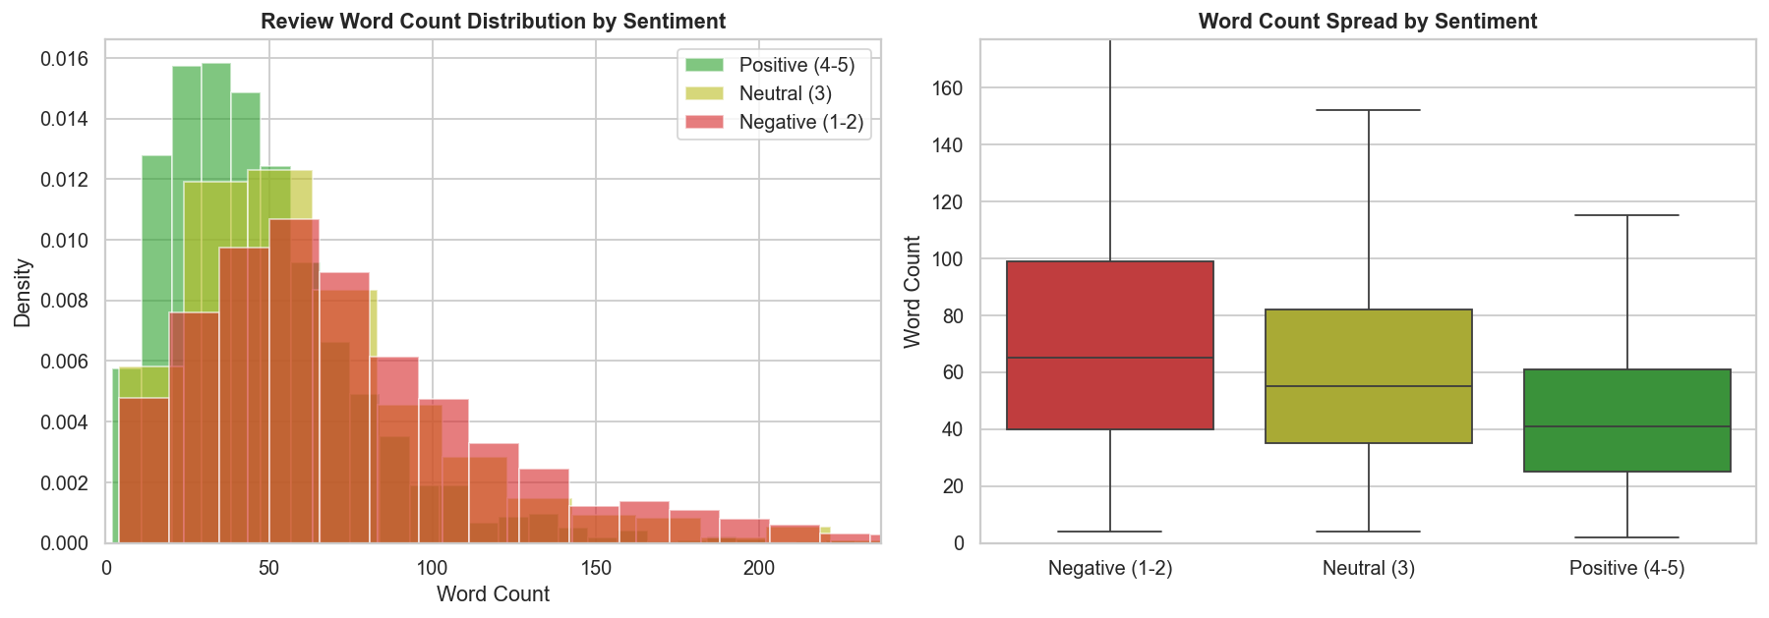
Características de las Reseñas del Mercado

Slide 5
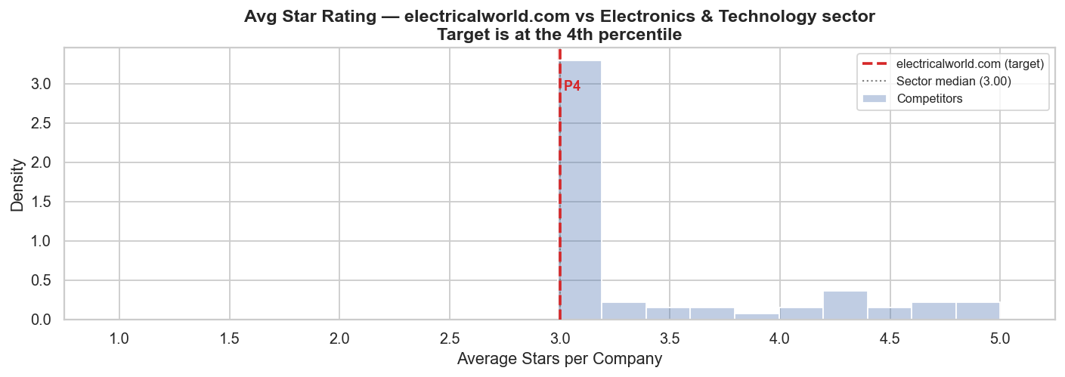
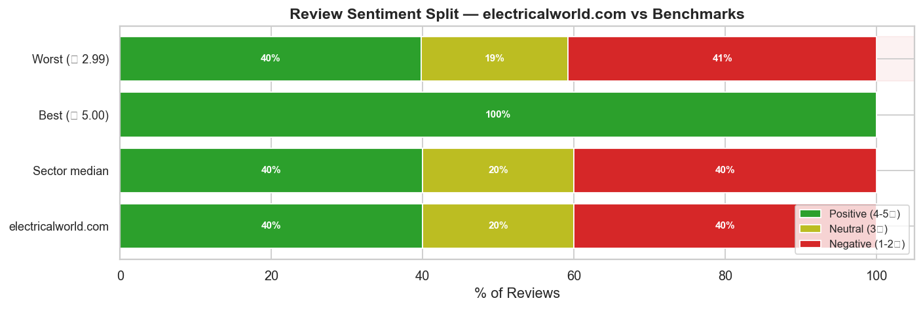
Posicionamiento de ElectricalWorld

Slide 6
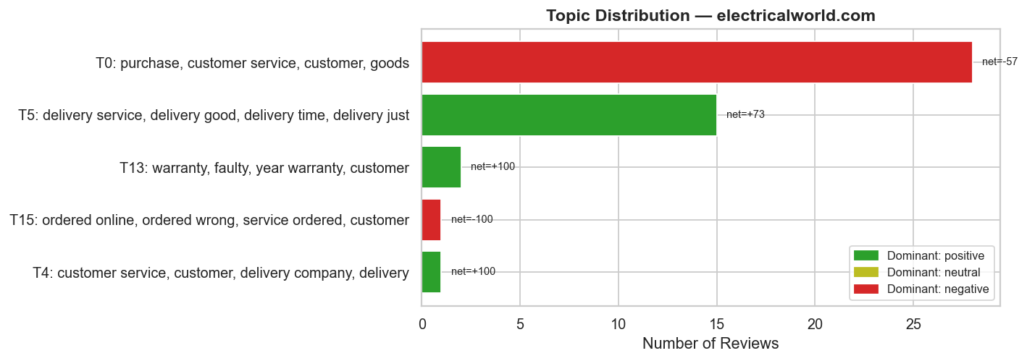
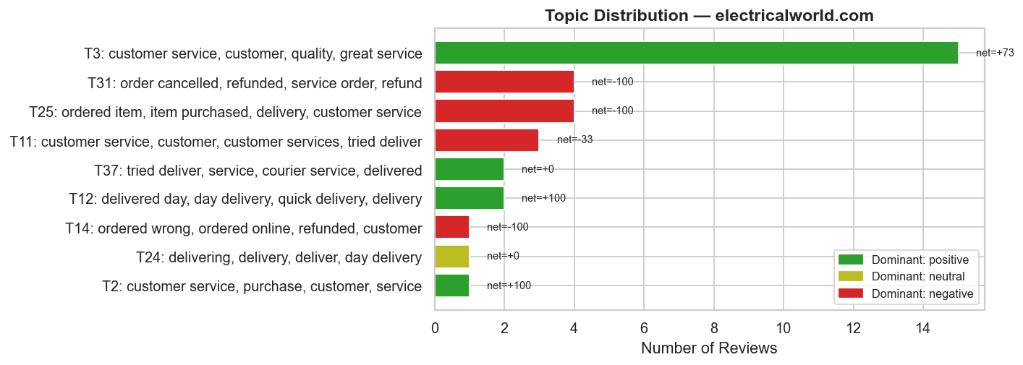
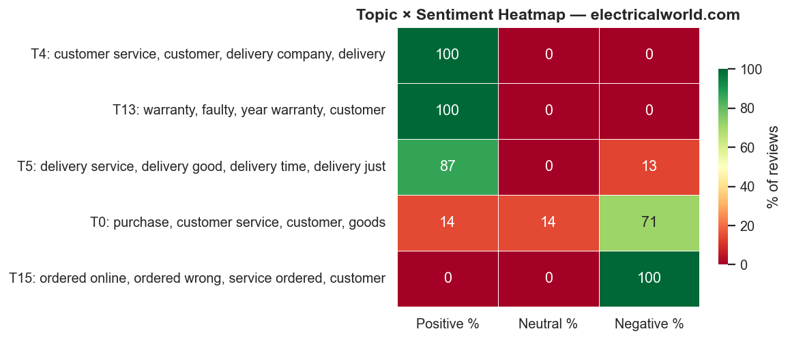
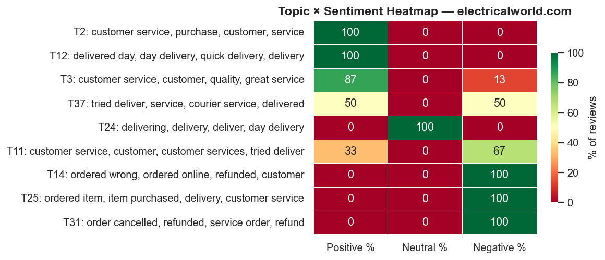
Temas de las Reseñas de ElectricalWorld

Slide 7
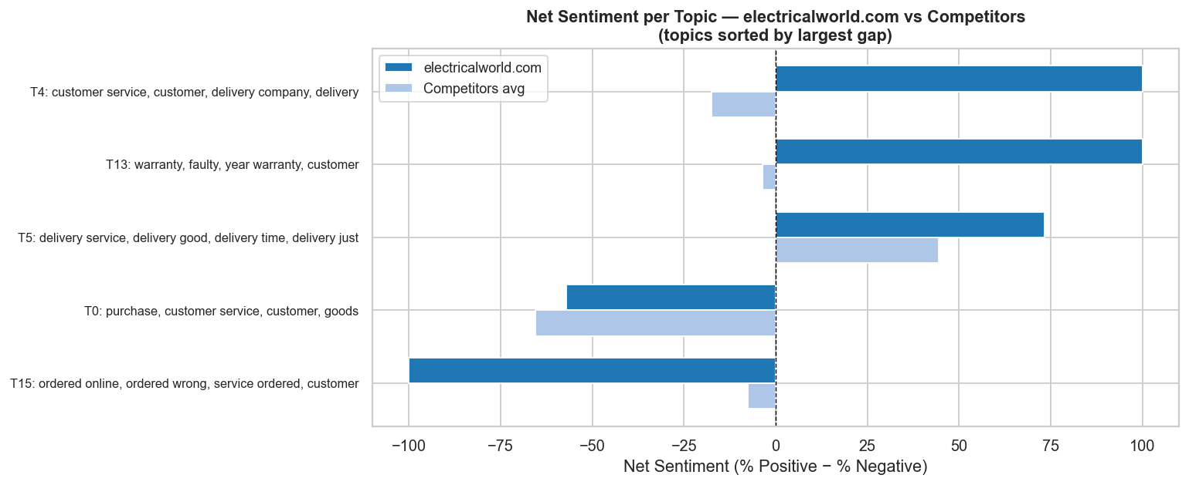
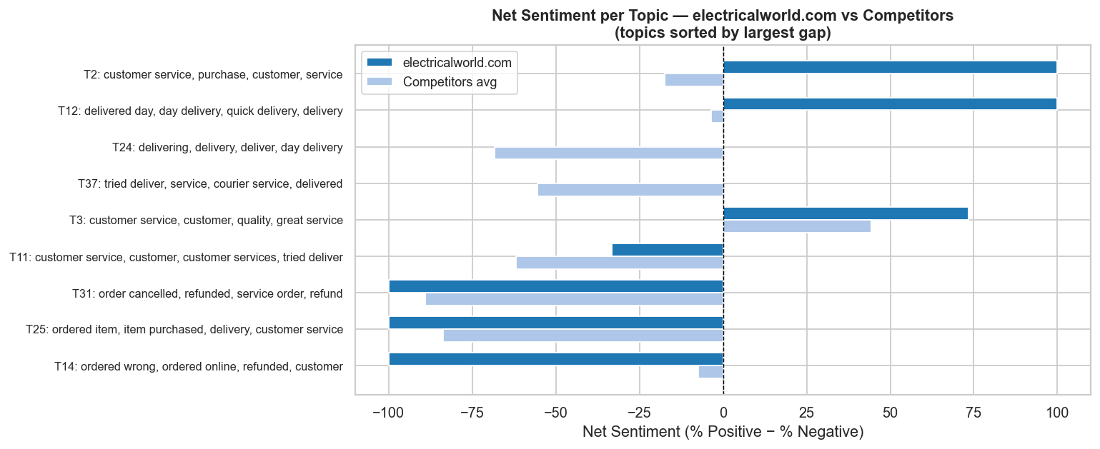
Sentimiento por temas vs otras compañías

Slide 8
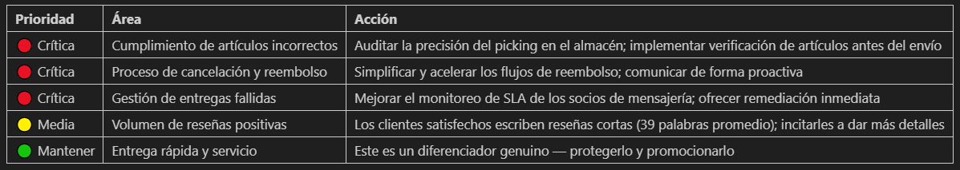
Acciones de Negocio y Siguientes Pasos
Acciones de Negocio
Siguientes Pasos
Investigar agrupaciones de temas más concretos
Identificar causas concretas de las reseñas negativas

